Slide 1

DIVISI LONG ENDURANCE LOW ALTITUTE
(LELA)
Prof. Gesang Nugroho
14 Maret 2024

Slide 2
Pendahuluan
Indonesia mempunya hutan yang sangat luas.
Hutan di Indonesia sering mengalami kebakaran.
Agar kebakaran dapat dikendalikan, perlu deteksi dini adanya hot spot.
Informasi dini lokasi hot spot yang diperoleh dari citra satelit harus divalidasi terlebih dahulu sebelum dikirim tim pemadam ke lokasi hot spot.
Karena hot spot belum tentu titik api, misalnya pantulan air dari embung, pantulan sinar matahari dari atap seng rumah atau dari sumber yang lain.
Setelah hot spot valid sebagai titik api, kemudian segera dilakukan pemadaman agar api tidak membesar yang akan menyulitkan dalam proses pemadaman.
Validasi hot spot menggunakan pesawat tanpa awak menawarkan banyak keuntungan:
  Pengoperasiannya lebih sederhana
  Resiko rendah
  Lebih ekonomis.
Tema perlombaan: Pemanfaatan Pesawat Tanpa Awak (UAV) untuk Misi Validasi Hot Spot

Slide 3
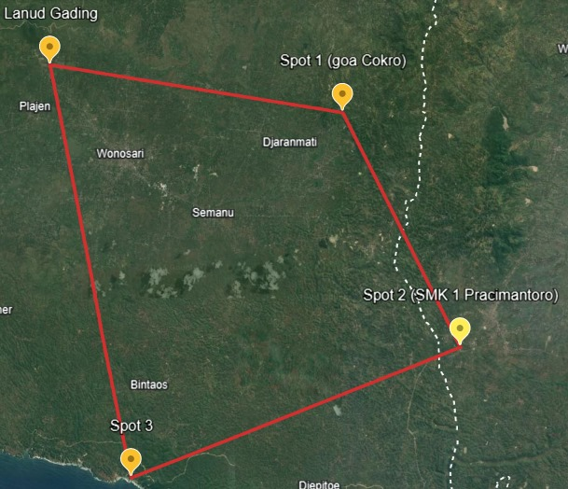
Misi
Melakukan validasi hot spot di 3 titik.
Area terbang pesawat dengan range kurang lebih 30 km
Jarak tempuh total kurang lebih 80 km.

Slide 4
Jalannya Perlombaan
  Peserta akan menerima tiga koordinat hot spot .
  Kemudian wahana disiapkan untuk melakukan misi.
  Setelah siap, kemudian wahana diterbangkan menuju ke koordinat-koordinat hot spot.
  Selama terbang, wahana mengirimkan data telemetri dan video ke GCS.
  Setelah sampai hot spot 1, wahana melakukan loiter sebanyak 1, 2 atau 3 putaran untuk memvalidasi hot spot 1 dan menjatuhkan payload pada terpal yang bergaris melingkar.
  Setelah selesai validasi hot spot 1 dan menjatuhkan payload, wahana melanjutkan terbang menuju hot spot 2, setelah sampai di lokasi hot spot 2, wahana melakukan loiter sebanyak 1, 2 atau 3 putaran untuk memvalidasi hot spot 2.
  Setelah selesai validasi hot spot 2, wahana melanjutkan terbang menuju hot spot 3, kemudian wahana melakukan loiter sebanyak 1, 2 atau 3 putaran untuk memvalidasi hot spot 3.
  Setelah selesai validasi hot spot 3, wahana Kembali ke base dengan mengambil lintasan paling pendek.
  Jumlah dan lokasi titik api akan diacak sebelum masing-masing tim melaksanakan misi.
  Validasi hot spot bisa dilakukan secara otomatis maupun secara manual.

Slide 5
Ketentuan Wahana
Konfigurasi wahana fixed wing, VTOL atau VTOL-Plane atau konfigurasi yang lain
Berat maupun dimensi pesawat tidak dibatasi.
Sistem propulsi menggunakan elektrik atau engine.

Slide 6
Ketentuan Sistem Komunikasi
Sistem komunikasi bisa menggunakan:
  Radio
  GSM
  Satelit
  Kombinasi
Jika menggunakan frekwensi berlisensi, maka ijin lisensi ditanggung oleh peserta

Slide 7
Anggota Tim
4 anggota inti dari perguruan tinggi.
1 anggota inti dari mitra industri.
1 dosen pembimbing.
Anggota pendukung baik dari perguruan tinggi maupun industri maksimum 10 orang.

Slide 8
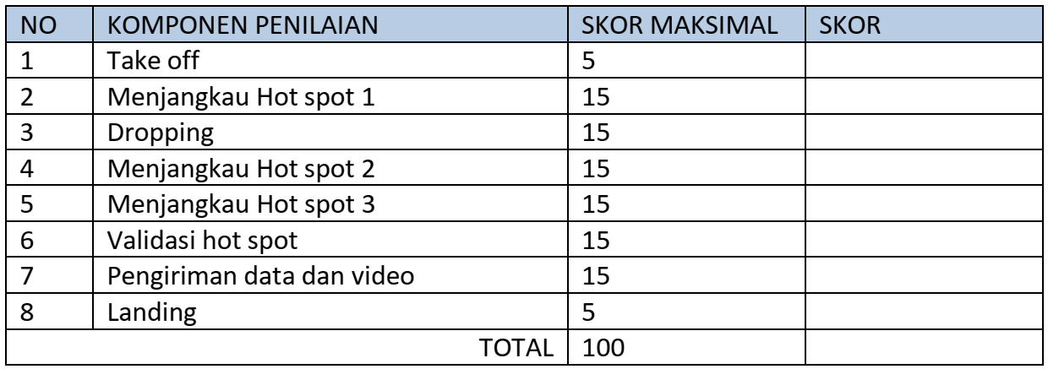
Penilaian

Slide 9
Penutup
Pergi ke Jogja
Naik sepeda
Kalau ada usaha
Pasti akan bisa
TERIMAKASIH

